Slide 1

العرض المالي
مُقدَّم إلى شركة أسس
عرض إيجار محل في البوليفارد ورلد في مدخل ENT 1 بمساحة إجمالية 100.52 م²
PRO · 2026

Slide 2
الملخص المالي
عرض السعر
الإجمالي (الريال السعودي)
سعر المتر المربع (الريال السعودي)
المساحة (م²)
عدد الوحدات
المنطقة
3,051,150
30,353.66
100.52
1
مدخل ENT 1
3,051,150
الإجمالي بدون ضريبة
457,673
ضريبة القيمة المضافة 15%
3,508,823
الإجمالي شامل الضريبة
PRO

Slide 3
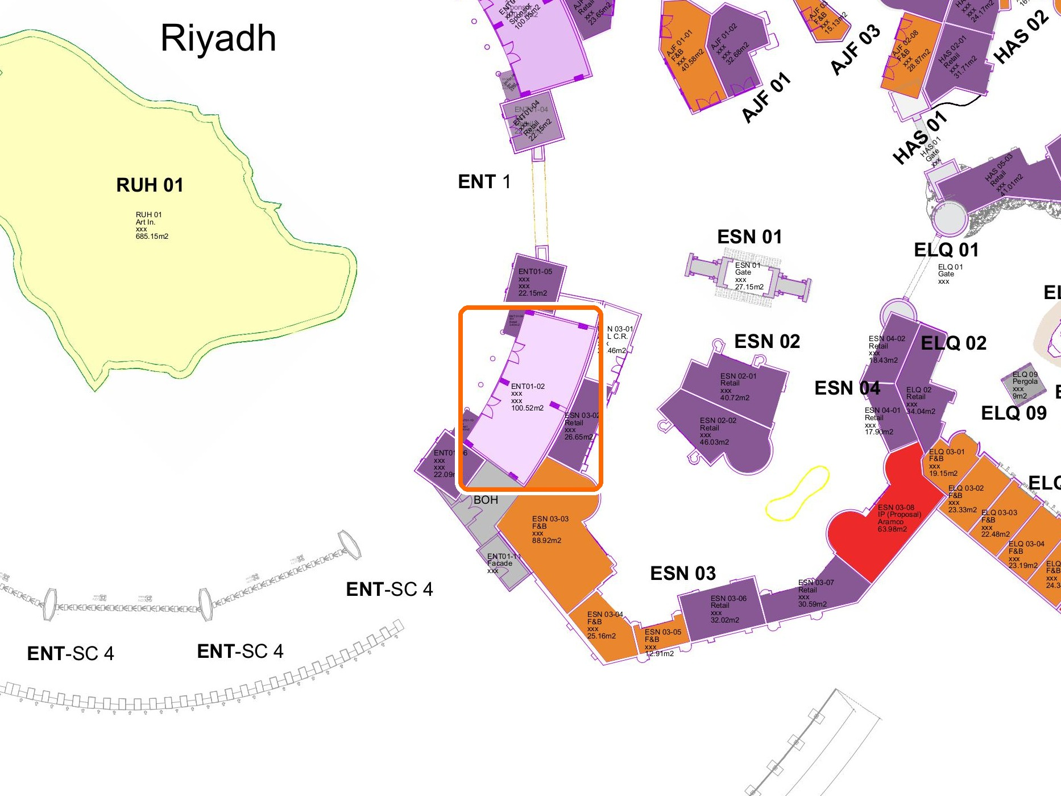
مدخل ENT 1
3,051,150
اجمالي القيمة الايجارية
كود الوحدة
ENT01-02
المساحة الإجمالية
² م100.52
سعر المتر المربع
30,353.66 ر.س
PRO

Slide 4
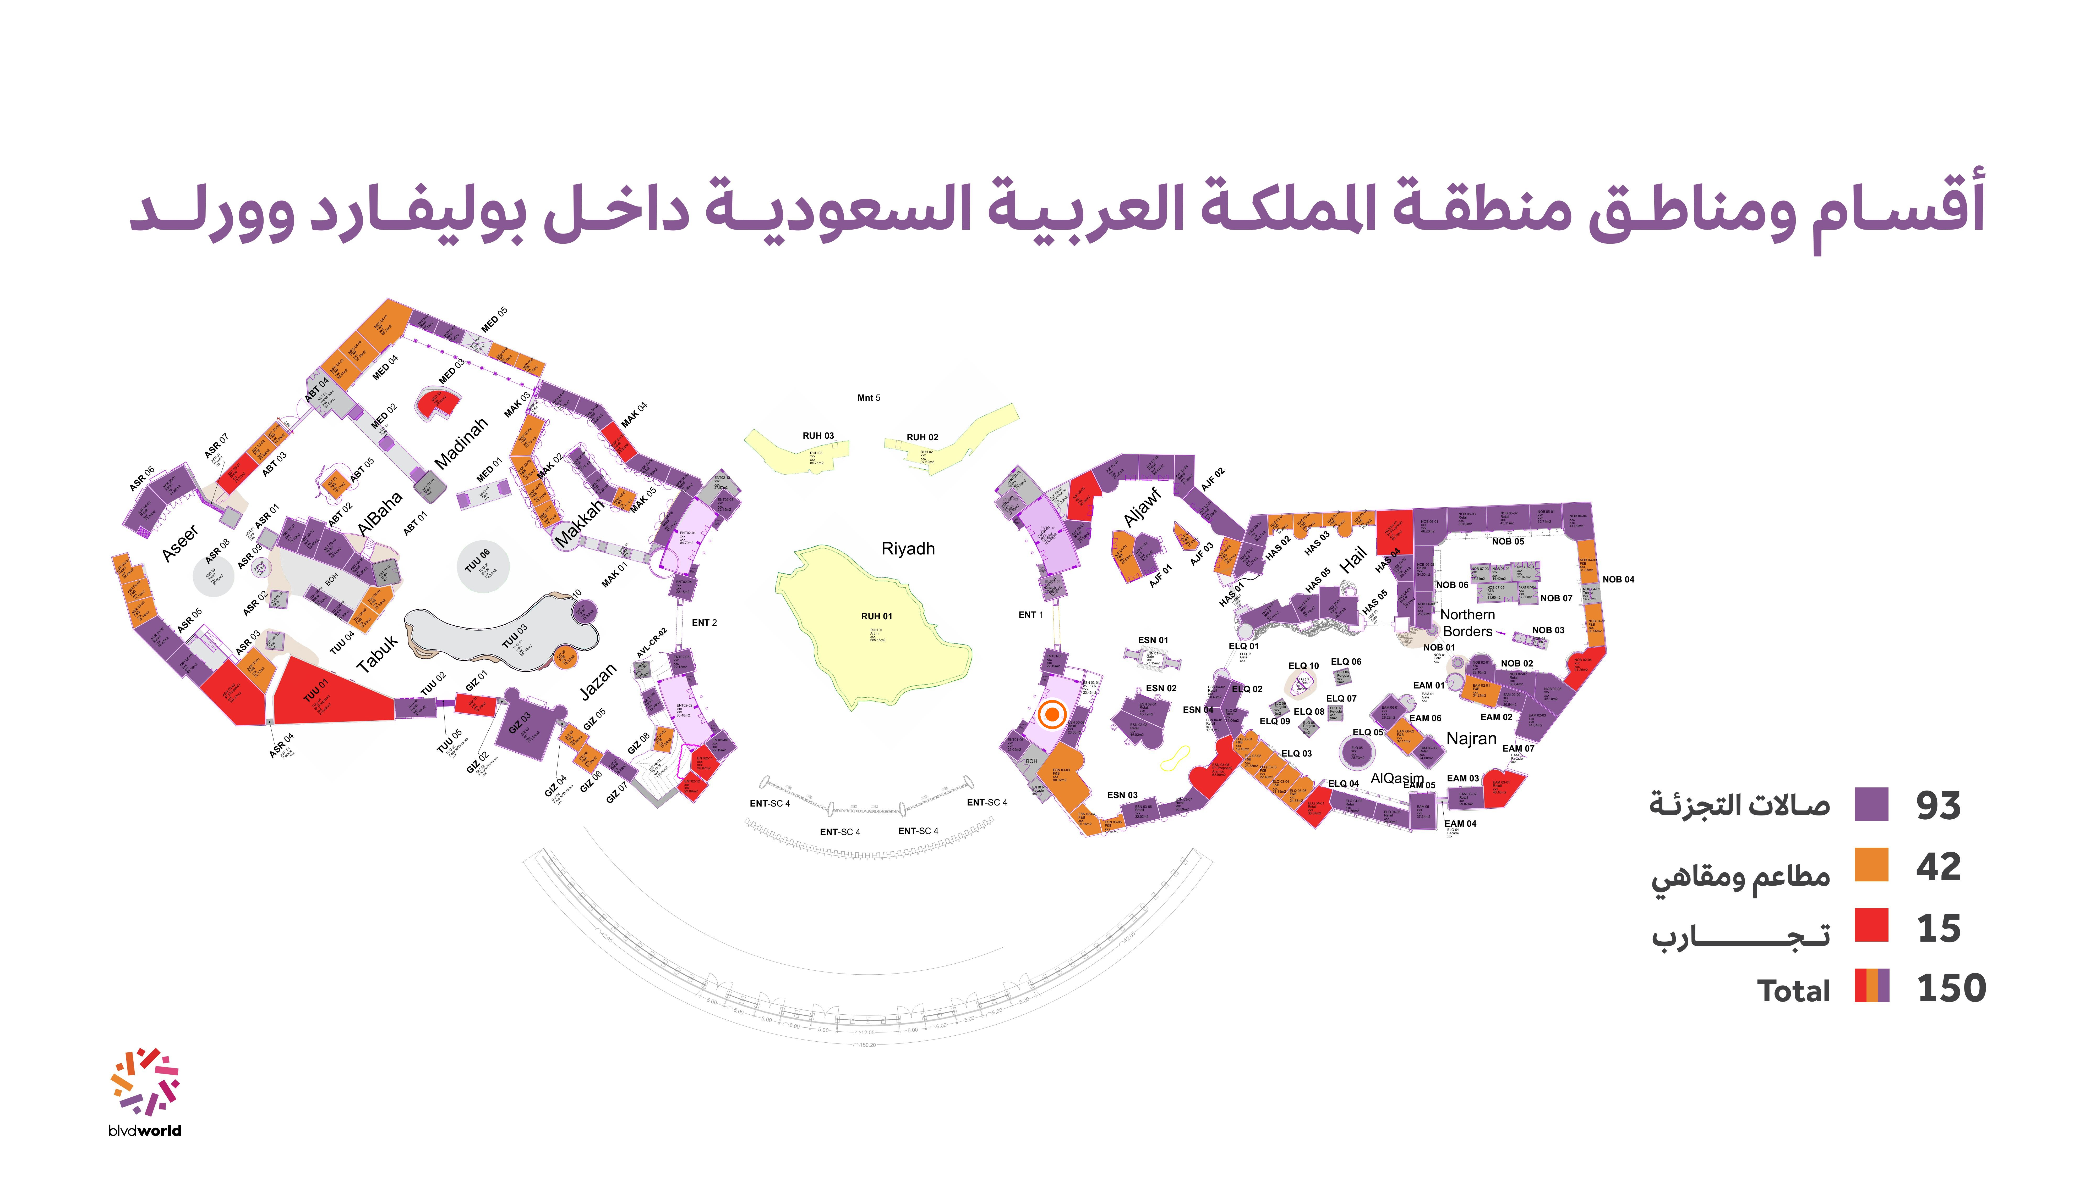
المخطط العام
PRO

Slide 5
جدول الدفعات
عرض السعر
المبلغ (الريال السعودي)
النسبة
تاريخ الاستحقاق
الدفعة
#
1,754,411.25
50%
عند توقيع الاتفاقية
الدفعة الأولى
01
1,052,646.75
30%
بعد 30 يوماً من التوقيع
الدفعة الثانية
02
701,764.50
20%
بعد 60 يوماً من التوقيع
الدفعة الثالثة
03
3,508,822.50
الإجمالي شامل ضريبة القيمة المضافة
PRO

Slide 6
شكراً لكم

